Slide 1
2021.10.05

Slide 2
報告内容
今回の内容
✓音源の測定
✓使用音源の切り出し
✓測定音源に対する検証

Slide 3
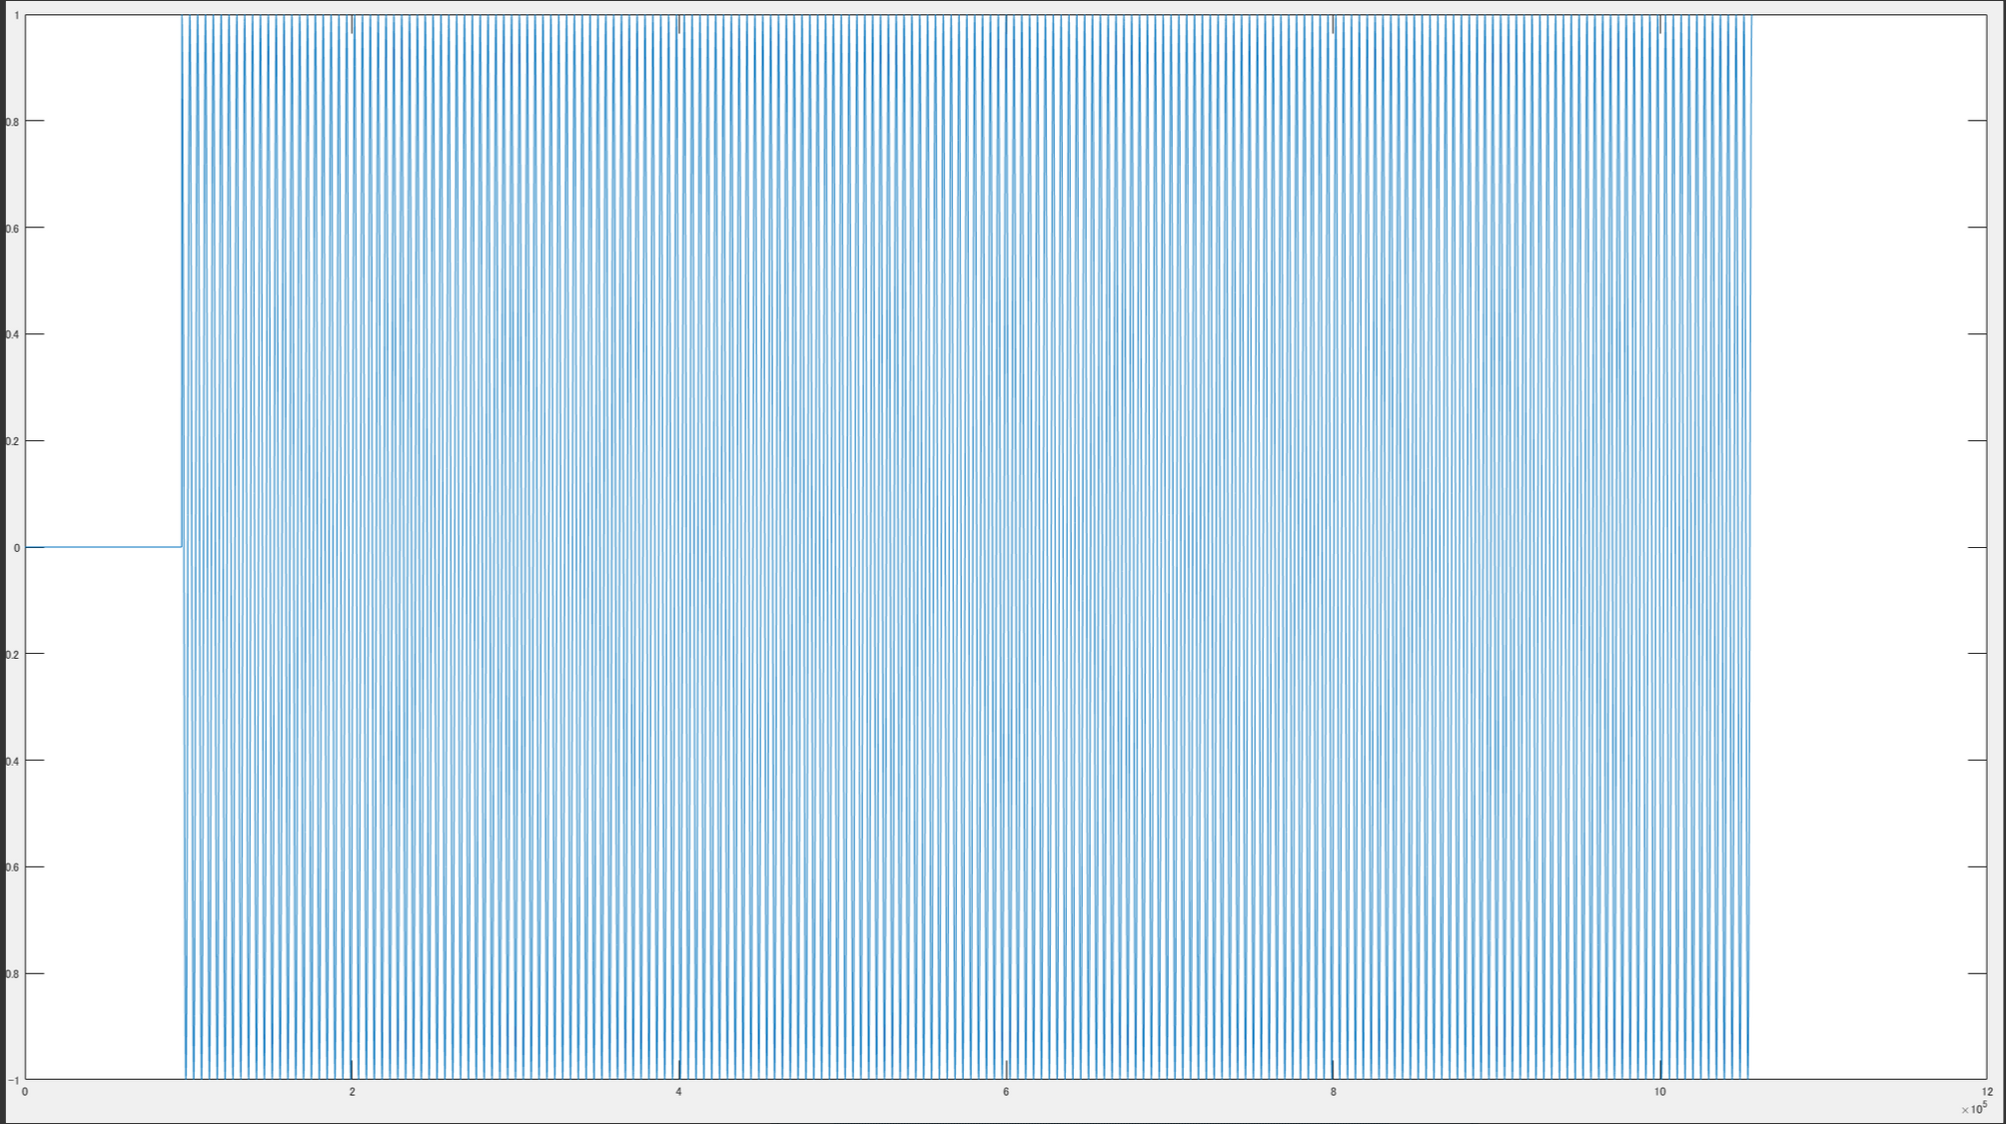
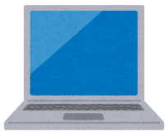
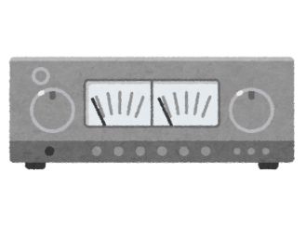
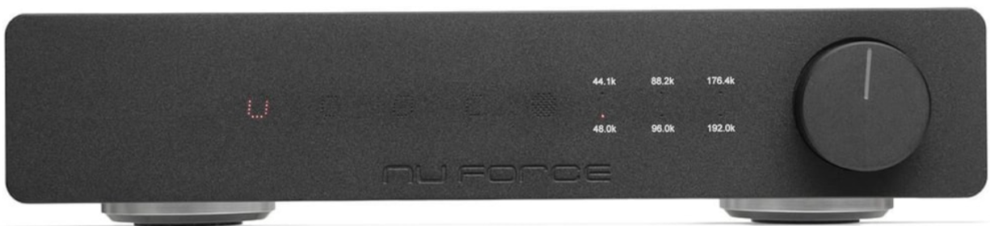
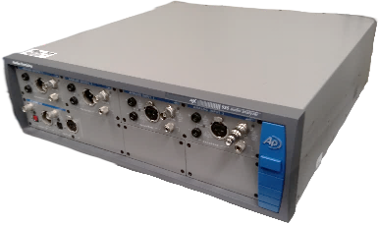
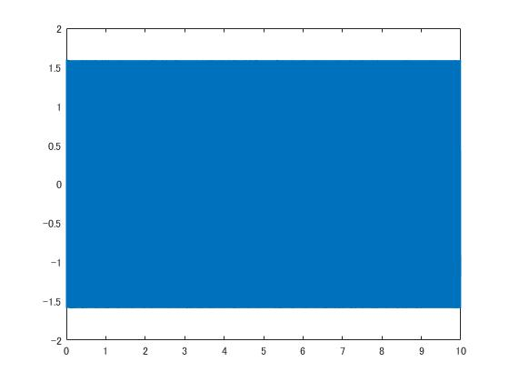

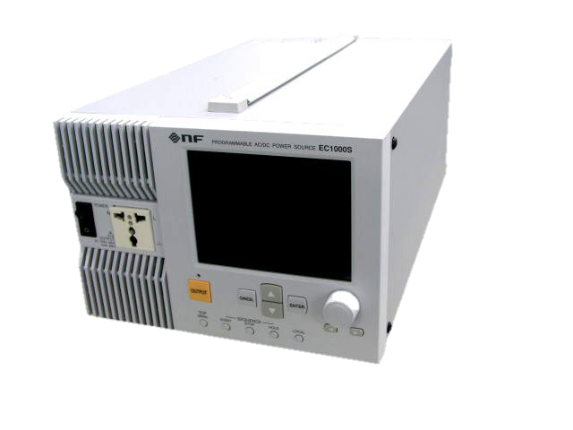
測定系・テスト音源
PC
USB
Audio Analyzer
(Audio Precision Apx525)
USB Audio DAC (Nuface Dac-80)
Audio Amplifier
(NF EC1000S)
3-wire AC100V 60Hz
音源
3-wire AC100V 50Hz
3-wire AC100V 50Hz
Commercial Power Supply
(Japan, AC100V, 50Hz)
AC Regulated Power Supply
(NF EC1000S)
測定音源
✓Amp dac は共に商用電源から供給. オーディオアナライザのみクリーン電源
✓測定条件 オートトリガ Fs=48k[Hz] 20[sec]測定

Slide 4
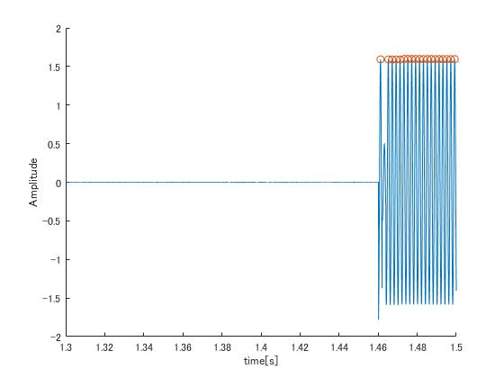
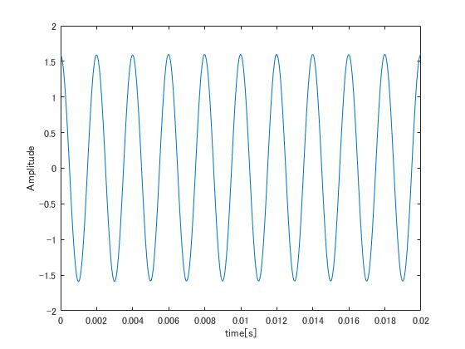
使用するデータの切り出し
取得音源 Fs=48kHz f=500Hz
切り出し後音源 Fs=48kHz f=500Hz
✓測定したデータから検証に使用するデータを切り出し → peaks find 関数でピークを検出し、振幅0.8以上の値を計算（図中オレンジ） → 検出したピークの前から五つ目を切り出し開始点として切り出し
✓各周波数ごとに、切り出しの時間を変化（sample数を一定とするため）

Slide 5

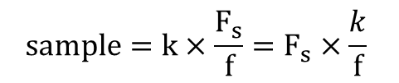



切り出しデータ長の決定
K：周期数 Fs：サンプリング周波数 f：周波数
$$sample=k×\frac{F_{s}}{f}=F_{s}×\frac{k}{f}$$
$F_{s}$= 48000
$\frac{k}{f}=n$ (n:整数)
$$k=n×f$$
←sampleを2の倍数とするため
検証に最低限必要な周期数をknとすると
$$k=kn×f$$
今回は、kn=1 として実施

Slide 6
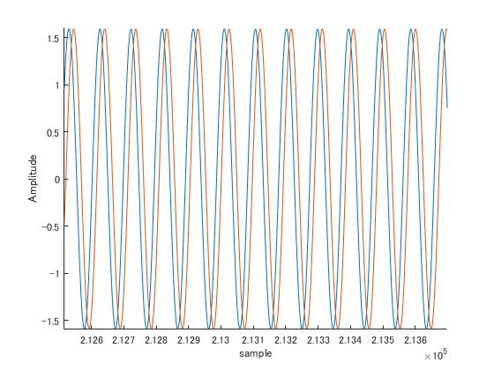
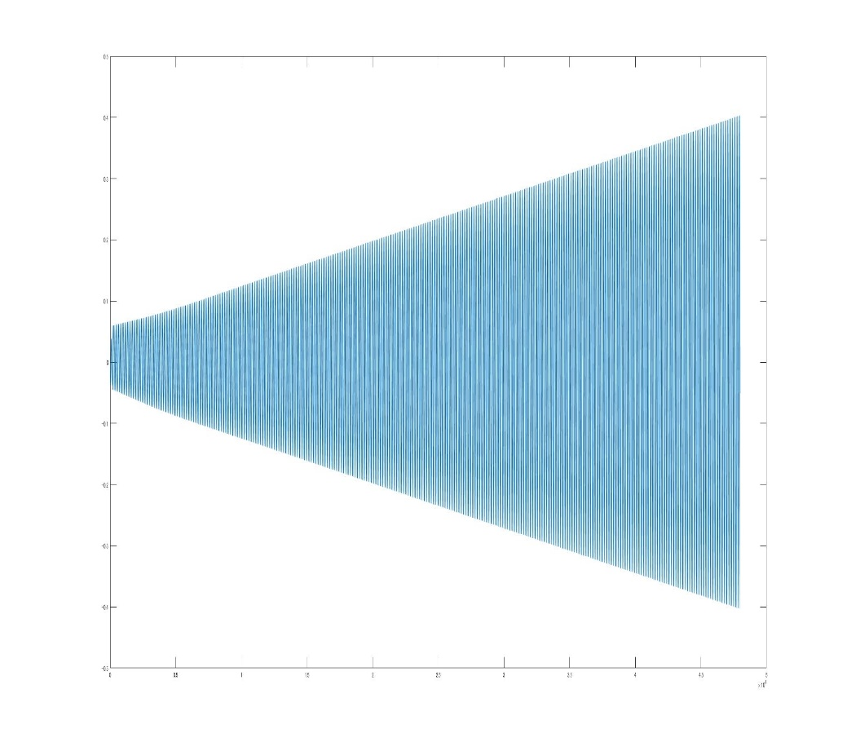
立上り・立下りの切り出し方法
測定音源とガイド波形 Fs=48kHz f=500Hz
Sample ごとのガイド波形と測定音源の誤差 横軸 : sample 縦軸 : 測定値-ガイド値
✓ガイド波形を用いた切り出し方法 →ジッタによる時間軸方向の影響が大きく、切り出し点が大きくずれてしまう →誤差は一定ではなく、時間がたつにつれ増加（切り出し開始点のズレではない） →先行研究では、ガイド波形を用いたが、使用する信号長が短かったのでは？
✓本実験では、最大値・最小値を用いた切り出しを採用 →今回の測定では、ノイズの影響が小さくノイズによる影響は極めて小さかった →今後を考え、ガイド波形を用いた切り出しの改良の検討中

Slide 7
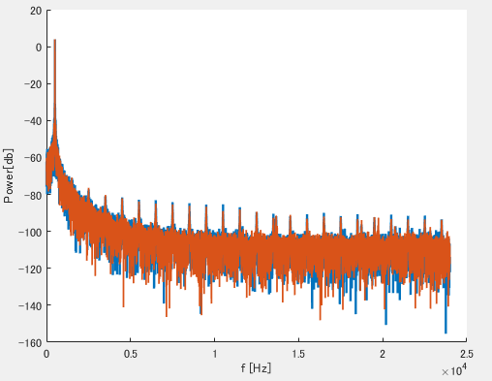

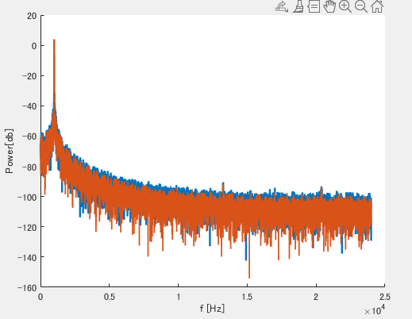
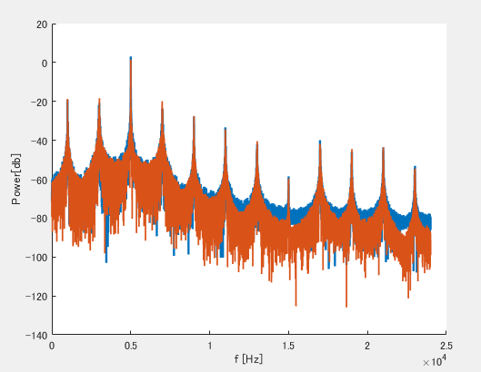
検証結果
青: 立上り 橙: 立下り
Fs=48kHz f=100Hz
Fs=48kHz f=500Hz
Fs=48kHz f=1000Hz
Fs=48kHz f=5000Hz

Slide 8
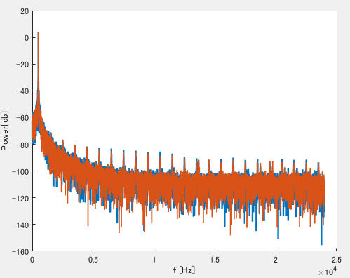
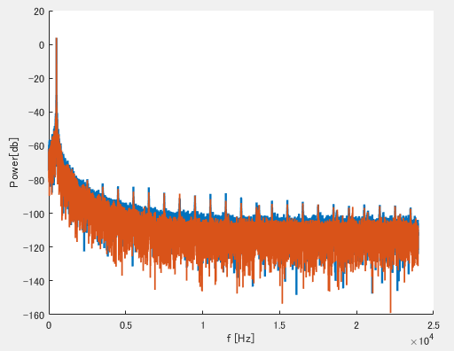
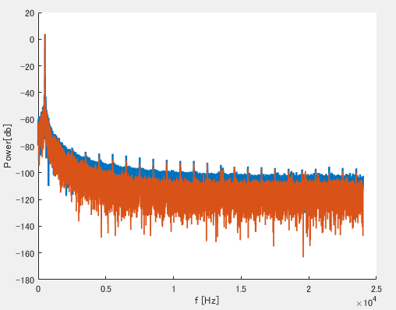
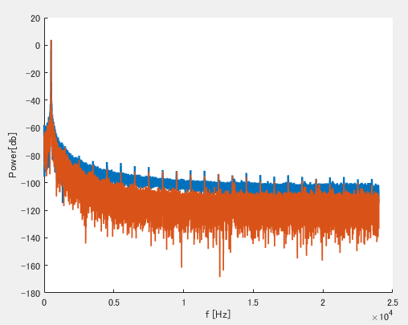
信号長を変えた検証結果
青: 立上り 橙: 立下り
f=500Hz k=500[周期]
f=500Hz k=1000[周期]
f=1000Hz k=1500[周期]
f=1000Hz k=1500[周期]

Slide 9
今後の予定
✓切り出し方法の考察 ✓機材を変えた測定
✓動画作成

